Slide 1

Алгебра і початки аналізу. 10 клас
(за підручником Мерзляк А. Г.)

Slide 2
Тема уроку: Парні і непарні функції

Slide 3
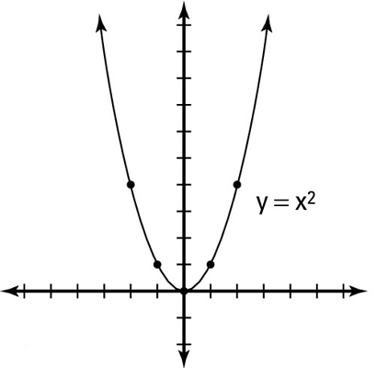
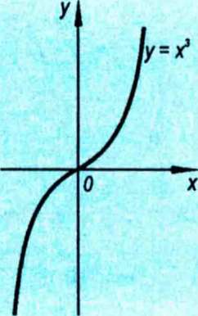
Парні і непарні функції
Означення. Функцію f називають парною, якщо для будь-якого x з області визначення f (–x) = f (x).
Означення. Функцію f називають непарною, якщо для будь-якого x з області визначення f (–x) = –f (x).
Очевидно, що функція y = x² є парною, а функція y = x³ — непарною.

Slide 4
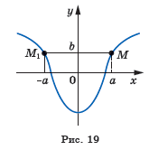

Парні і непарні функції
Виконання рівності f (–x) = f (x) або рівності f (–x) = –f (x) для будь-якого x ∈ D (f) означає, що область визначення функції f має таку властивість: якщо x₀ ∈ D (f), то –x₀ ∈ D (f). Таку множину називають симетричною відносно початку координат.
Якщо область визначення функції не є симетричною відносно початку координат, то ця функція не може бути парною (непарною).
Наприклад,
Областю визначення функції є множина (–∞; 1) ∪ (1; +∞), яка не є симетричною відносно початку координат. Тому ця функція не є ні парною, ні непарною.

Slide 5
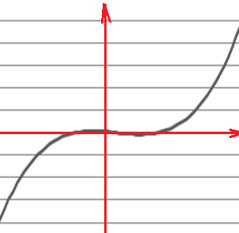
Приклад 1
Доведіть, що функція f (x) = x³ – x є непарною.
Розв’язання.
Оскільки D (f) = R, то область визначення функції f симетрична відносно початку координат.
Для будь-якого x ∈ D (f) маємо f (–x) = (–x)³ – (–x) = –x³ + x = = –f (x).
Отже, функція f є непарною.

Slide 6

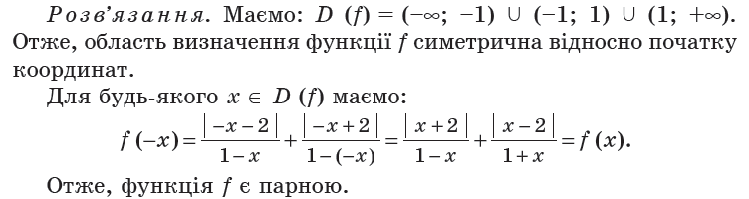
Приклад 2

Slide 7
Теорема 4.1
Вісь ординат є віссю симетрії графіка парної функції.
Доведення.
Для доведення теореми достатньо показати, що коли точка M (a; b) належить графіку парної функції, то точка M₁ (–a; b) також належить її графіку. Якщо точка M (a; b) належить графіку функції f, то f (a) = b. Оскільки функція f є парною, то f (–a) = f (a) = b. Це означає, що точка M₁ (–a; b) також належить графіку функції f (рис. 19).
Для будь-якого x ∈ D (f) маємо
f (–x) = (–x)³ – (–x) = –x³ + x = = –f (x).
Отже, функція f є непарною.

Slide 8
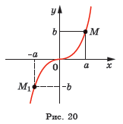
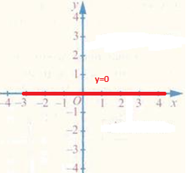
Теорема 4.2
Початок координат є центром симетрії графіка непарної функції.
Доведіть цю теорему самостійно (рис. 20).
Очевидно, що функція y = 0, у якої D (y) = R, одночасно є і парною, і непарною. Можна показати, що інших функцій з областю визначення R, які є одночасно і парними, і непарними, не існує.

Slide 9
Первинне закріплення теоретичного матеріалу
Яку функцію називають парною?
Яку функцію називають непарною?
Яку множину називають симетричною відносно початку координат?
Сформулюйте властивість графіка парної функції.
Сформулюйте властивість графіка непарної функції.

Slide 10
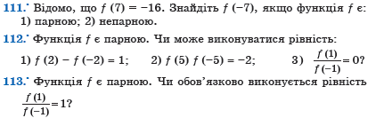
Тренувальні вправи

Slide 11
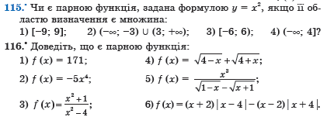
Тренувальні вправи

Slide 12

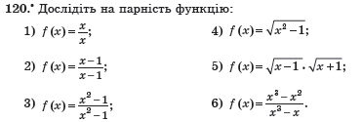
Тренувальні вправи

Slide 13
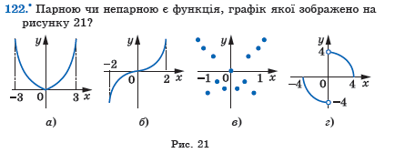
Тренувальні вправи

Slide 14
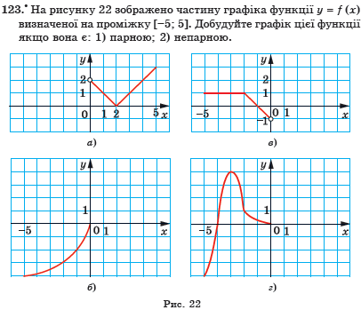

Slide 15

Тренувальні вправи

Slide 16

Вправа для повторення

Slide 17
Домашнє завдання
Читати § 4
Вивчити означення
Готувати відповіді на контрольні запитання 1-5 (ст. 37)
Виконати вправи №114, 117, 119, 121, 124, 126, 142 (записати розв'язок за алгоритмом, обговореним на уроці)

